Slide 1
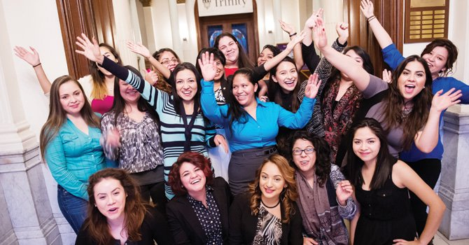
Dreamers en USa

Slide 2
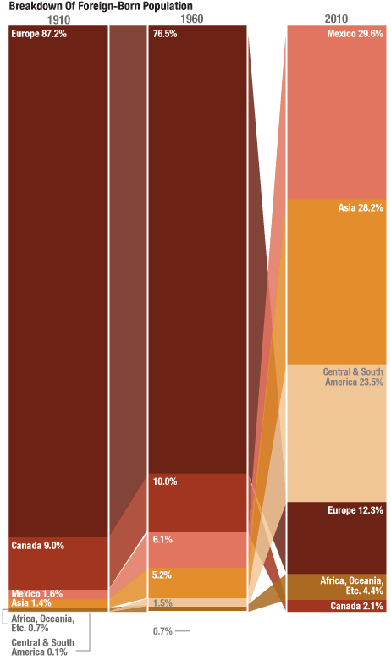
Los cambios en la economía global y en la ley de inmigración Estados Unidos han cambiado la procedencia de los migrantes llegados a Estados Unidos..
Hace un siglo, los emigrantes llegados a U.S.A procedían en su mayoría de Europa. Hoy en día son fundamentalmente de América Latina y de Asia mientras que los europeos suponen una minoría.

Slide 3
¿Qué significa ser indocumentado o ilegal ?
Un inmigrante sin documentos es aquel que carece del amparo legal proporcionado por el país receptor. ¿Cómo se pasa a este estado en USA?
  No renovando el visado y permaneciendo en el país.
  Habiendo entrado en Estados Unidos sin pasar por una aduana.
Algunas personas indocumentadas se han visto amparadas de un modo provisional por la ley DACA que el Presidente Trump quiere derogar.

Slide 4

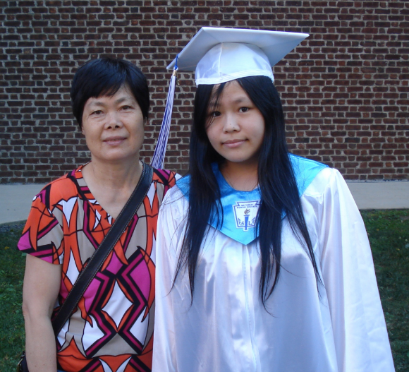
¿Quien tiene Amparo legal bajo la dream act?
Los emigrantes indocumentos que finalizado la Educación Secundaria pueden quedarse y solicitor el permiso de residencia en los seis años siguientes a la graduación.
Durante esos 6 años siguientes el estudiante deberá ir a la Universidad aprobando dos años o enrolarse en el ejercito americando por lo menos dos años.
Obtendrían el permiso de residencia si no tienen antecedents penales.

Slide 5

Razones para emigrar :
  Huir de la pobreza.
  Buscar mejores condiciones de vida.
  Proceder de países en estado de guerra.
  Huir por motivos ideológicos.
  Reagrupación familiar
  Estudiar en USA

Slide 6
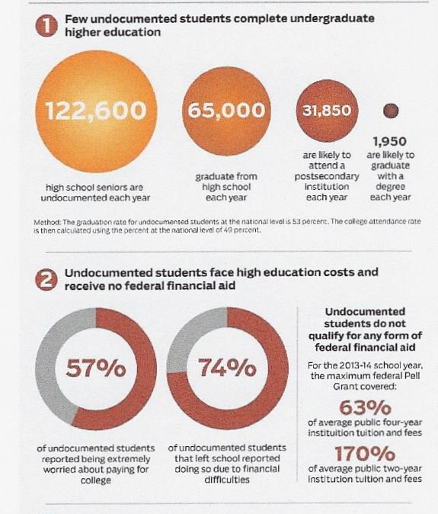

Slide 7
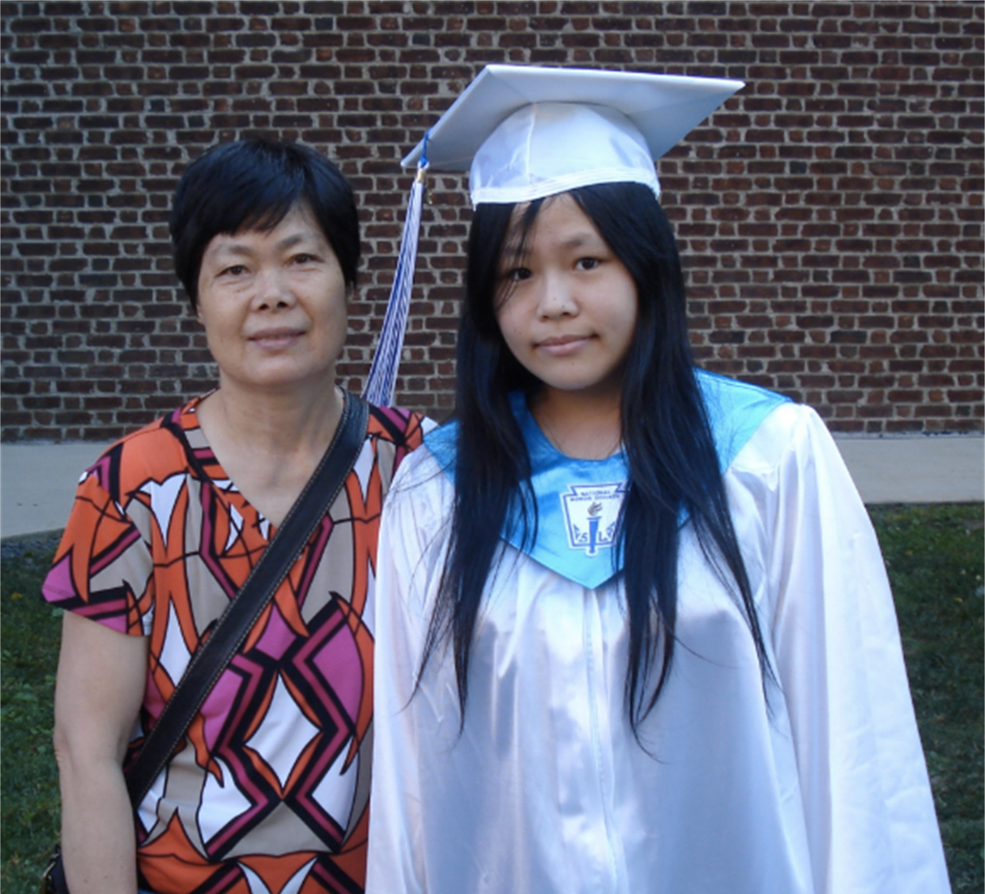
Perfil de los dreamers
“Son estudiantes muy motivados.”
“Son personas que han vivido en condiciones
difíciles”.
“Han trabajado duro para sobreponerse a la
adversidad”.

Slide 8
CAMBIOS QUE ATRAVIESAN LOS DREAMERS
2.100.000 dreamers viven en USA desde su infancia
Status protegido
Transito a la edad adulta
Enfrentarse a una pesadilla
La educación Secundaria es gratuita y de libre acceso.
Las instituciones que atienden a la infancia no piden papeles ni estatuto legal
La situación legal de los inmigrantes nol limita casi ninguna actividad
Al finalizar los estudios se enfrentan a limitaciones debido a las leyes de emigración.
-Trabajo
- Carnet de conducir
-Estudios universitarios
- Ayudas financieras.
- Socialización
Muchas puertas se les cierran
Sienten rechazo social y miedo
Si la policía los detiene pueden ser deportados a su país.
Notes:
3 min.
1. Plyler allows K- 12 children to live normalized lives, free from knowing that he or she is undocumented. Some children grow up not knowing they have no papers, and come to believe they have the same future as US citizen children will have—They learn that hard work and educational achievement will garner rewards in their future and are rewarded for accepting that notion.
2. The surprise comes when they apply for work, driver’s license and find that they cannot legally work or drive because they lack a SSN.
Many students do not know that they are undocumented. Many of those that find out and have no school support leave school as they find no purpose to pursue education and family obligations and expectations of helping to support the family take precedence.
Dreams of college may be shattered; however, college going youth tend to have had support needed in high school to keep dreaming about a college trajectory. One mentor can make a difference in keeping a child invested in his or her dreams.

Slide 9
¿Qué opinas?
¿Es justo que el Presidente Trump derogue Dream Act?
¿Qué les puede ocurrir a los dreamers?
Si tuvieras la posibilidad de hacer una ley para los dreamers, ¿cómo sería?

